Slide 1
Klooga memoriaali rajamine ja arendamine Establishment and Evolution of the Klooga Memorial
Olev Liivik
Eesti Mälu Instituut
Estonian Institute of Historical Memory

Slide 2
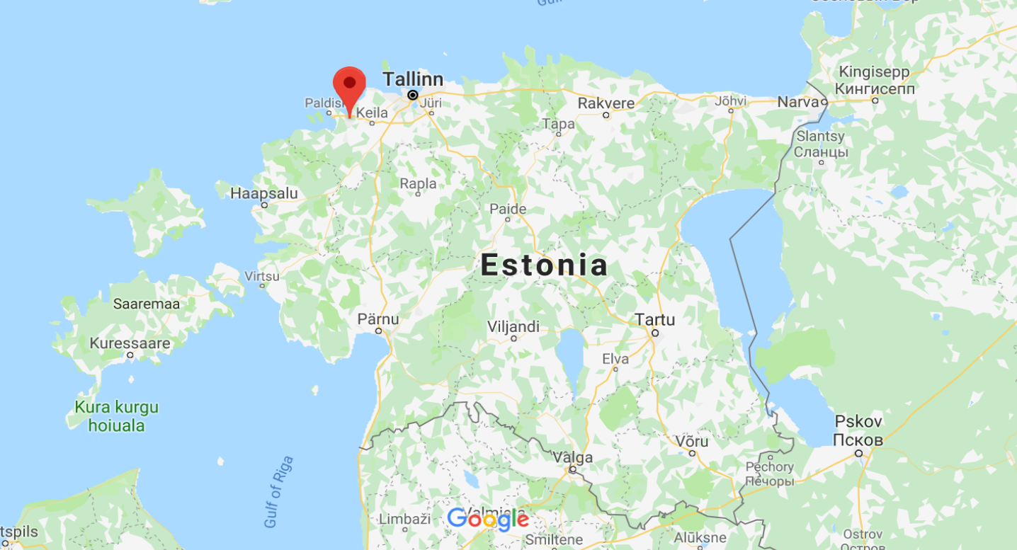
Klooga Eesti kaardil

Slide 3
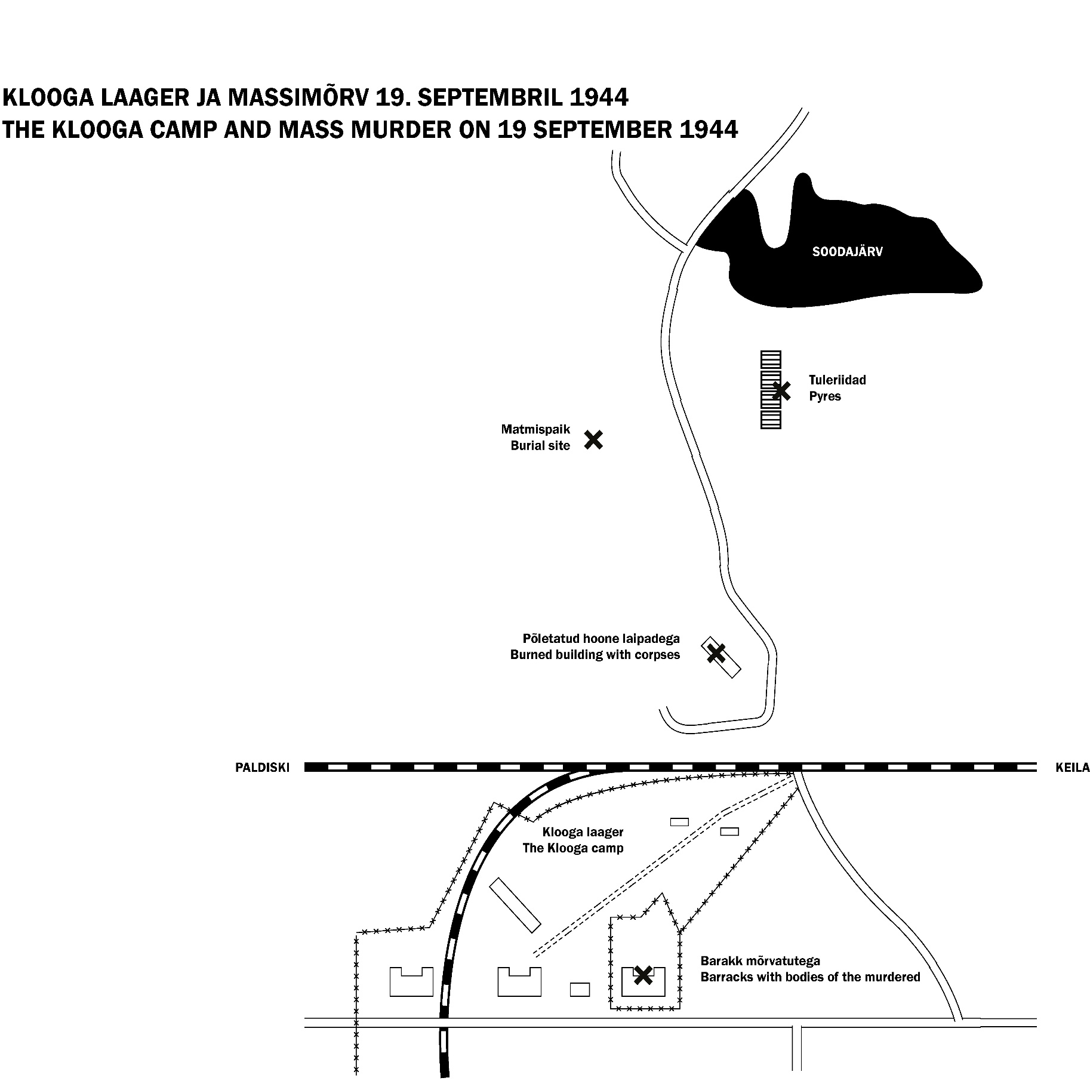

Slide 4
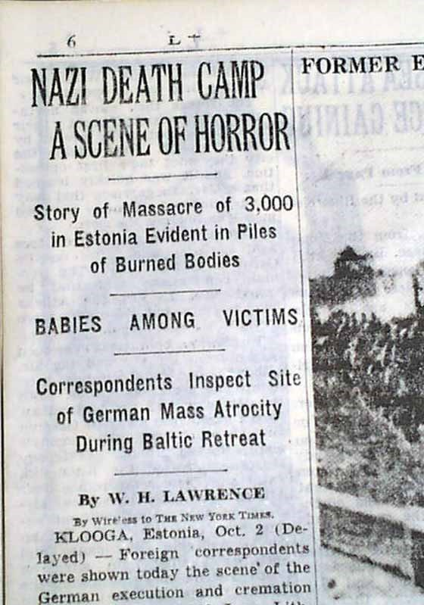
New York Times
6.10.1944

Slide 5
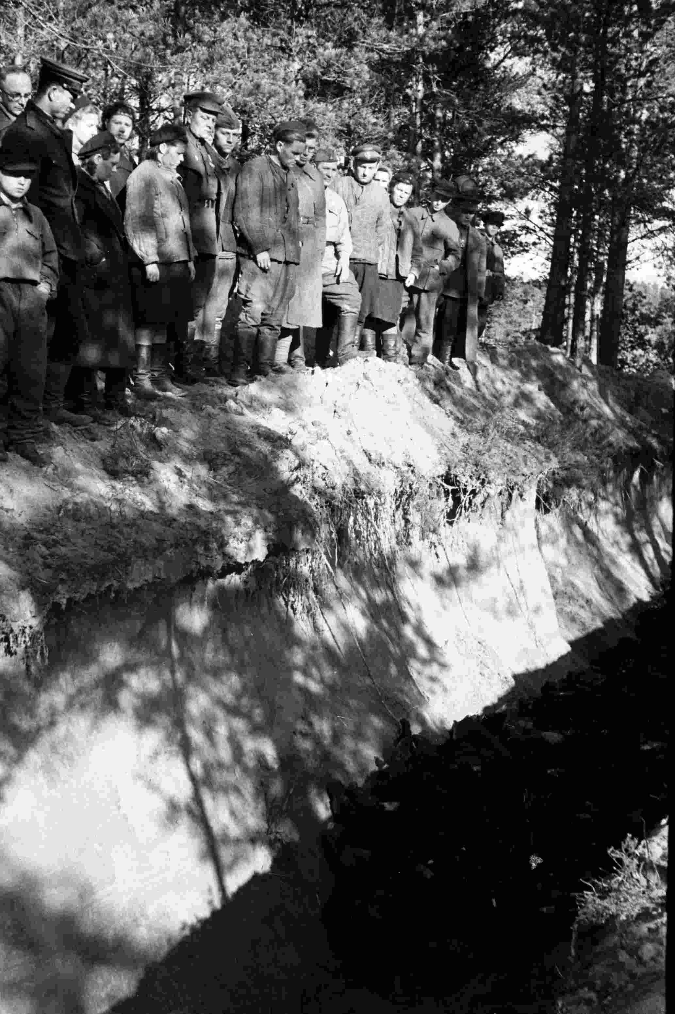

Slide 6
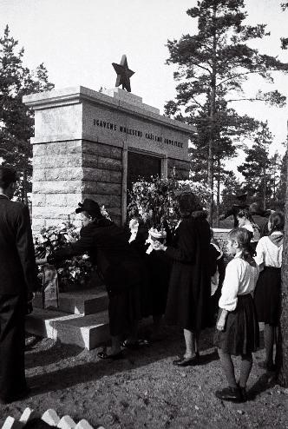
Massimõrvaohvrite hauamonument Tombstone of the victims of a mass murder

Slide 7
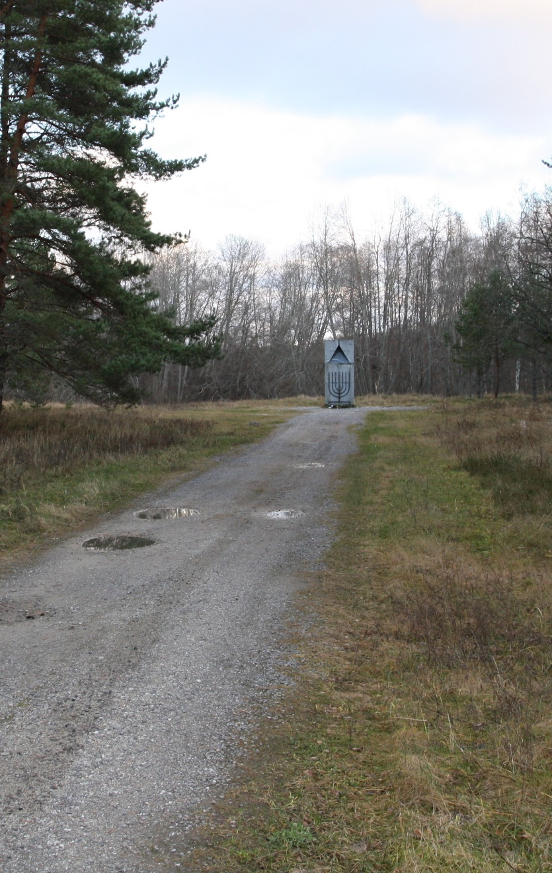
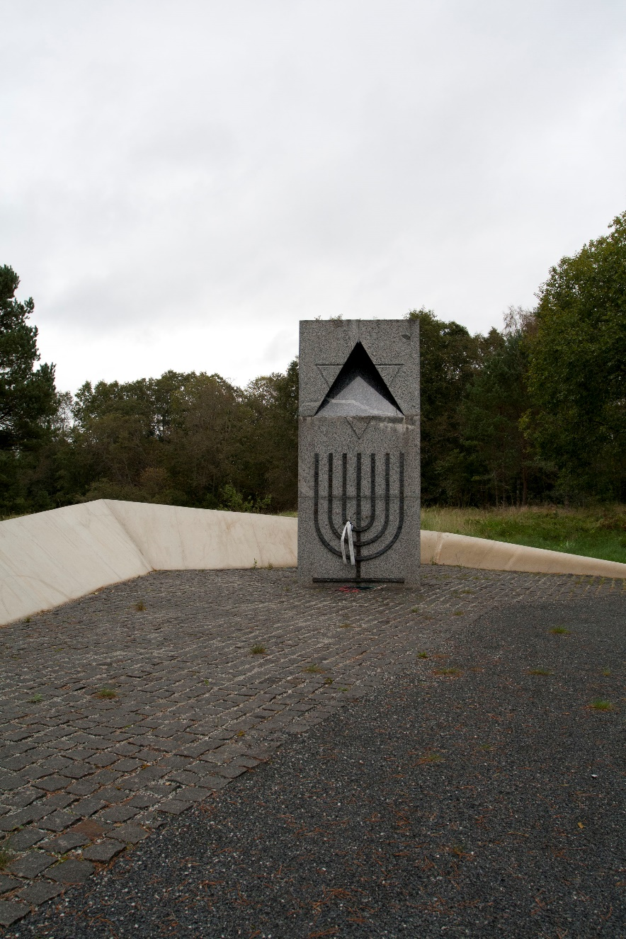
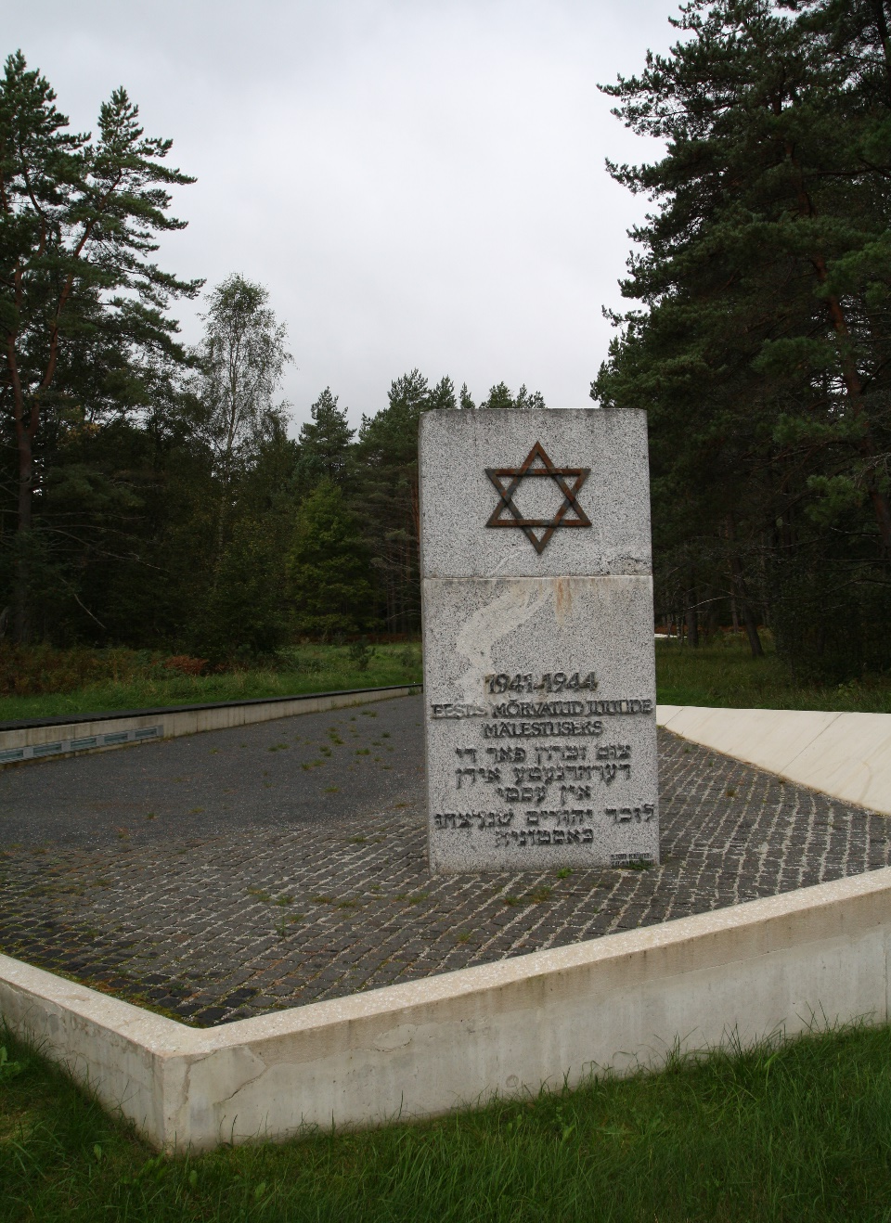
Mälestusmärk aastatel 1941–1944 Eestis mõrvatud juutidele Memorial to all Jews murdered in Estonia in 1941–1944

Slide 8
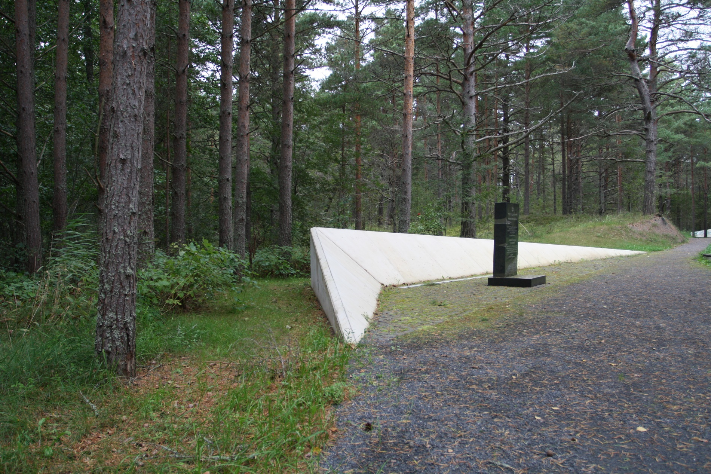
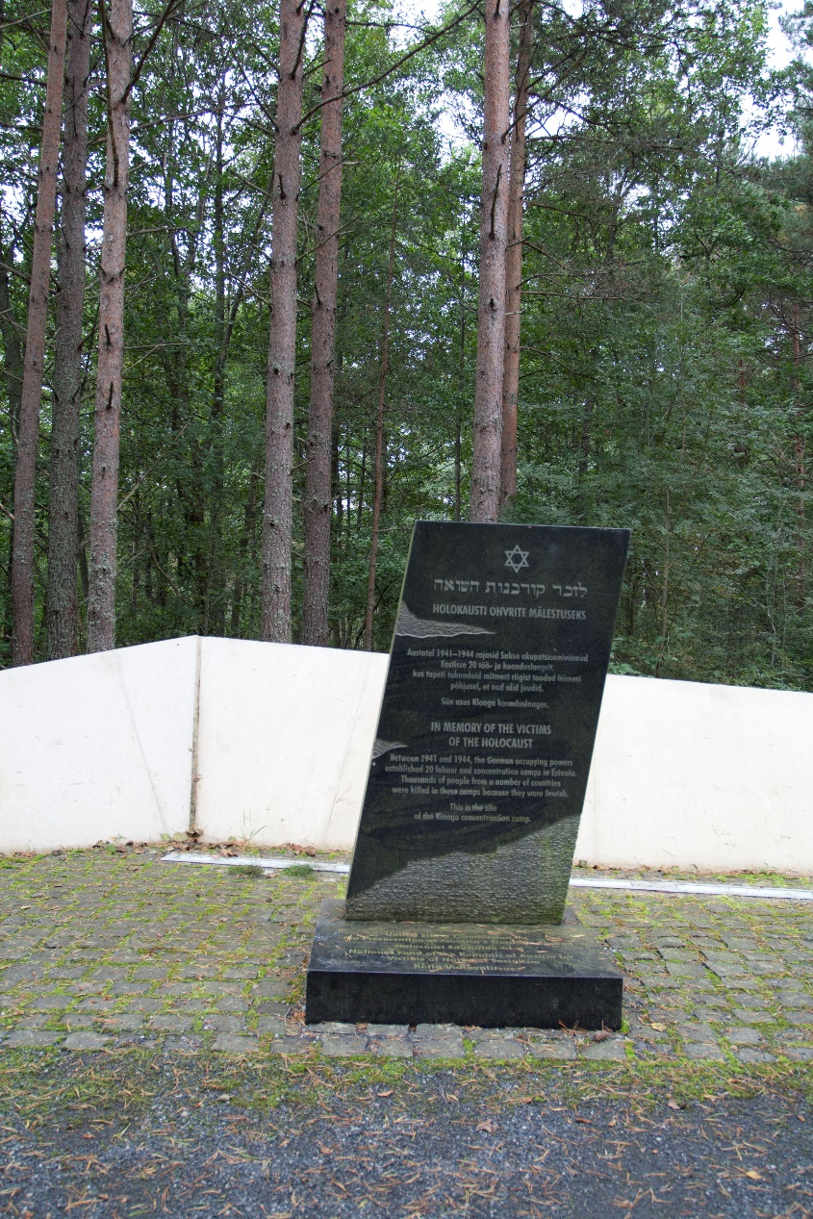
Mälestuskivi Klooga koonduslaagris mõrvatud või surnud juutidele Memorial stone to the Jews who were killed or died in the Klooga concentration camp

Slide 9
Memoriaali ja välinäituse plaan Plan of the memorial and open air exhibition

Slide 10
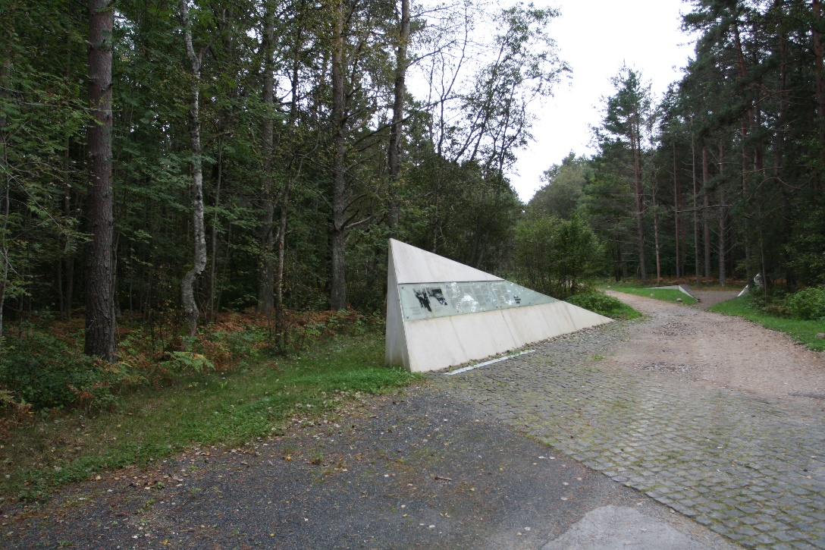
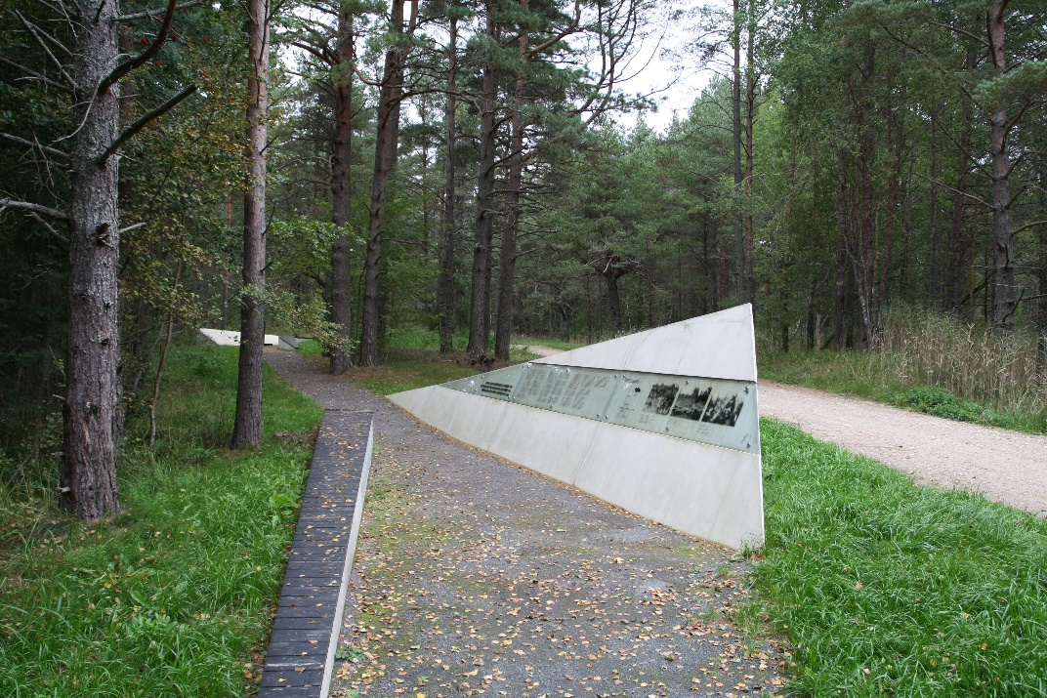
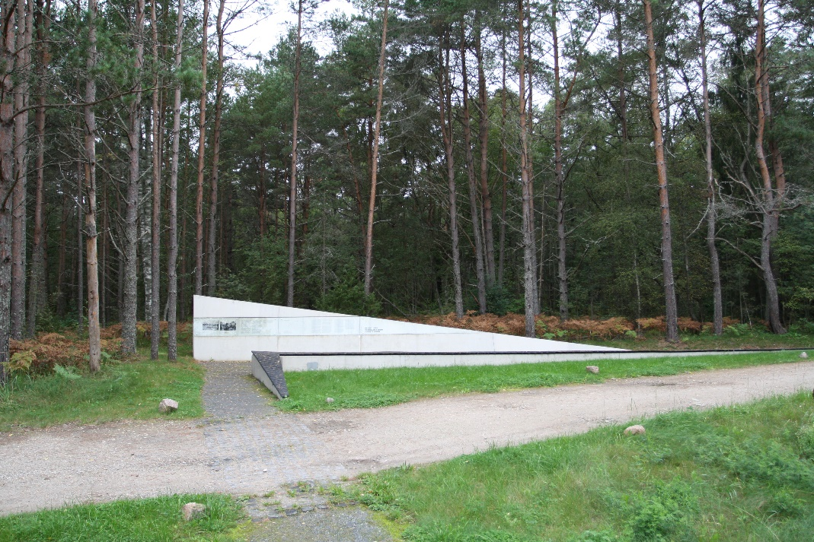
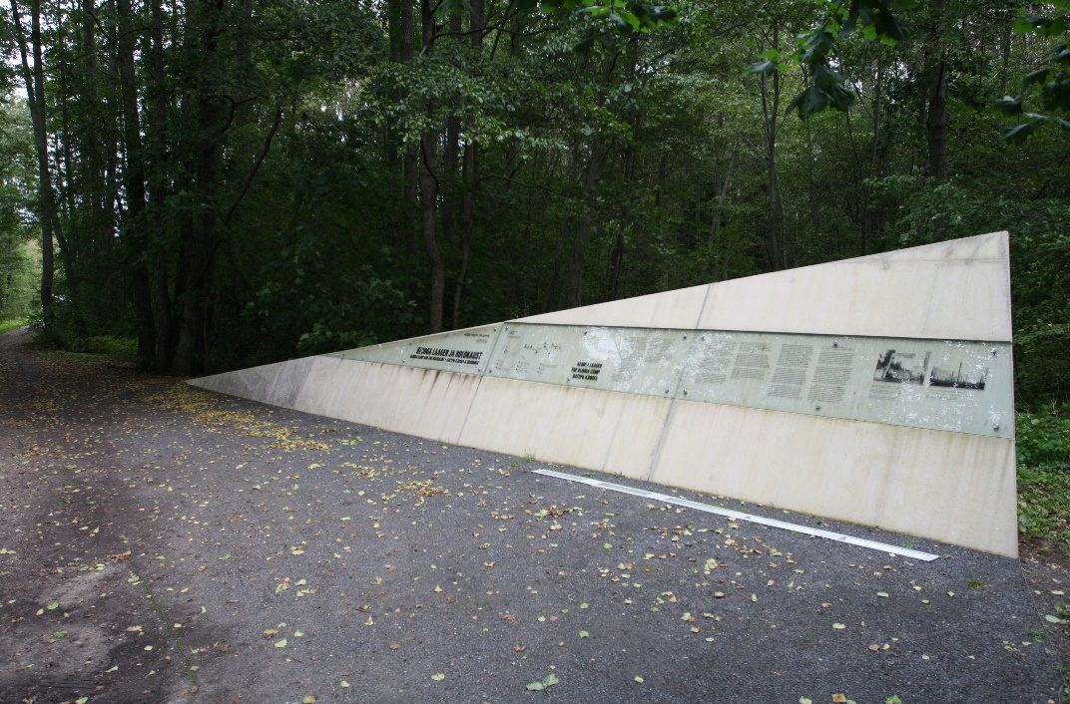

Slide 11
